Slide 1
عنوان:
بدن و شهر؛ اجتماع حسی درد در خیابان کریم‌خان‌ زند شیراز
پروژه پایانی درس انسان‌شناسی شهری
استاد: دکتر ناصر فکوهی
دانشجو: سعید اسلامی‌راد

Slide 2
بیان مسأله
وجود برخی فضاهای اجتماعی برای رهگذران دربردارنده برخی تجارب زیسته و یا مشاهده تجارب دیگر افراد حاضر در آن فضاهاست. یکی از این فضاها، محیط های بیمارستانی و کلینیکی موجود در شهر است؛ وجود افراد حاضر در این فضاها همگی نوعی از تجربه حسی و ادراکی را شکل می دهد. برای من بعنوان یک مردم‌نگار علاوه بر مشاهده این افراد نوعی از تجربه زیسته نیز باعث شد تا به انجام این پروژه دست بزنم.
بدن که جزو اصلی ترین دارایی حسی و تجربی افراد است نوعی از ناخوشی و درد یا سرخوشی و لذت را شکل می دهد. برای من دیدن بدن ها بر دیدن چهره ها اولویت می یابد چراکه می دانم کسی که در این فضاها حاضر است یا خود در حال تجربه درد است یا به دلیل نزدیکی با کسی که بیمار است نوعی رنج روانی را با خود حمل می کند؛ بعد از این است که به چهره ها می نگرم و سعی می‌کنم رد درد را در آن ها بازیابم.
تجربه حسی درد با اجتماع حسی بدن ها در فضا معنا می یابد؛ بدن های بیمار و روان های رنجور.

Slide 3
در تصویر زیر جغرافیای شهری خیابان کریم خان زند را مشاهده می کنید؛ این خیابان طولی گسترده تر دارد و در این پروژه تنها بر حد فاصل بین میدان امام حسین تا میدان نمازی مورد مشاهده قرار گرفته است. در تصویر زیر فضاهای درون دایره درمانگاه ها و بیمارستان های اصلی در این خیابان را نشان می دهد و دو فضای مربعی شکل نشان دهنده محیط های آموزشی دانشگاه علوم پزشکی شیراز است که در این خیابان بر چشم انداز هرچه پزشکی شدن فضای شهری افزوده است.

Slide 4
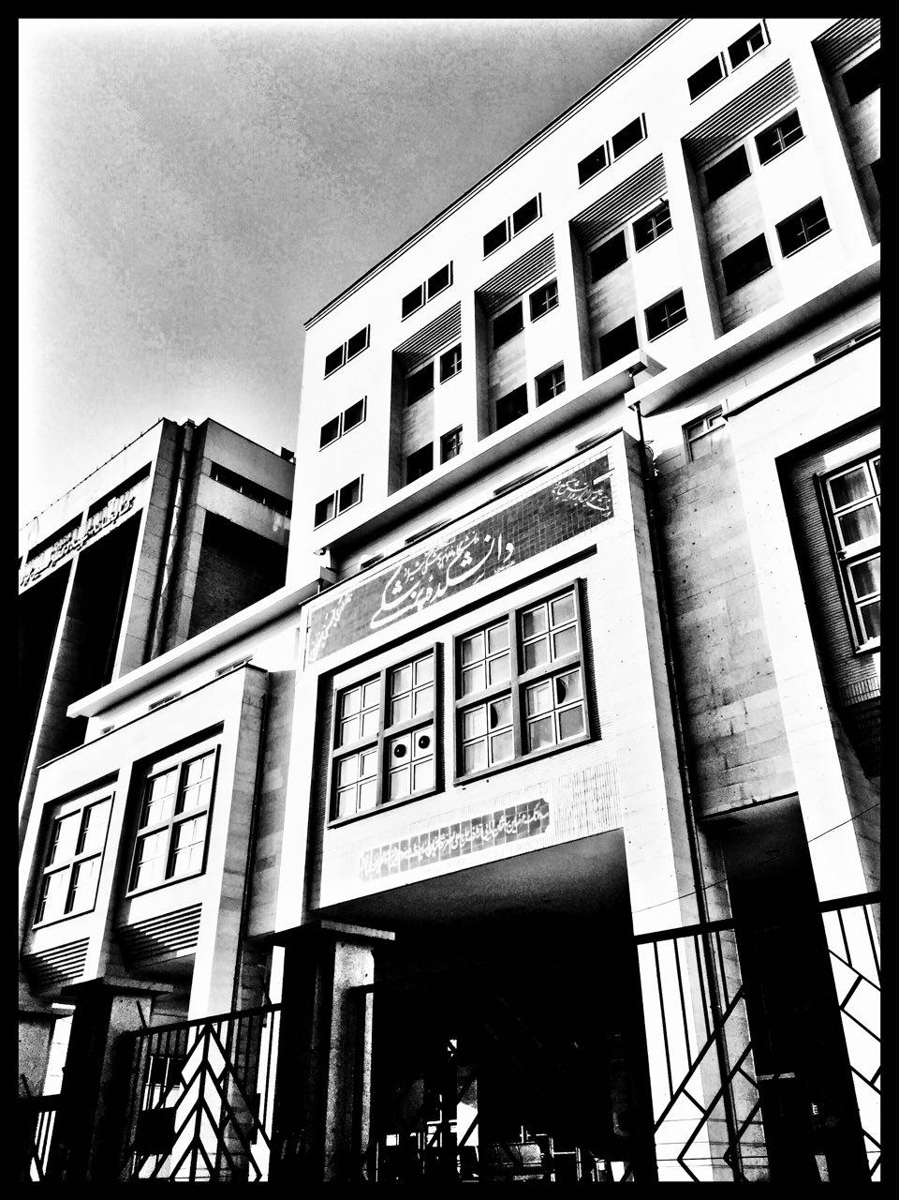
با حرکت از میدان امام حسین به سمت میدان نمازی اولین ساختمانی که توجه را جلب می کند که با پزشکی شدن فضا مرتبط است، ساختمان دانشگاه علوم پزشکی شیراز است.
گرچه این امر با تجربه حسی درد ارتباط مستقیمی نمی یابد اما حضور دانشجویان و رفت و آمدهای آن‌ها میان دانشگاه و محل کارآموزی های آنان در محیط های بیمارستانی موجود در این خیابان خود تجربه حسی درد را شکل می دهد. آنها ترجمان حسی درد از مضامینی انسانی به موضوعاتی پزشکی‌اند.

Slide 5
توضیح تصویر: ورودی و بخش اتفاقات بیمارستان شهید فقیهی
ورودی بیمارستان ها یکی از متراکم‌ترین اشکال حضور افراد در طبقه، گروه های جنسیتی و سنی است. بیمارستان دکتر فقیهی به دلیل وجود مطب های بسیار در طبقه همکف آن از پرترافیک‌ترین بیمارستان ها است.
همیشه در هر ساعتی از شبانه روز می‌توان انبوه افرادی را مشاهده کرد که یا خود بیمارند یا همراه افراد دیگر هستند. دیدن انبوه بدن ها در فضاهای کلینیکال یادآوری دریافت های حسی از تجربه‌های همانندی است که با ورود به این بیمارستان داشته ام.

Slide 6
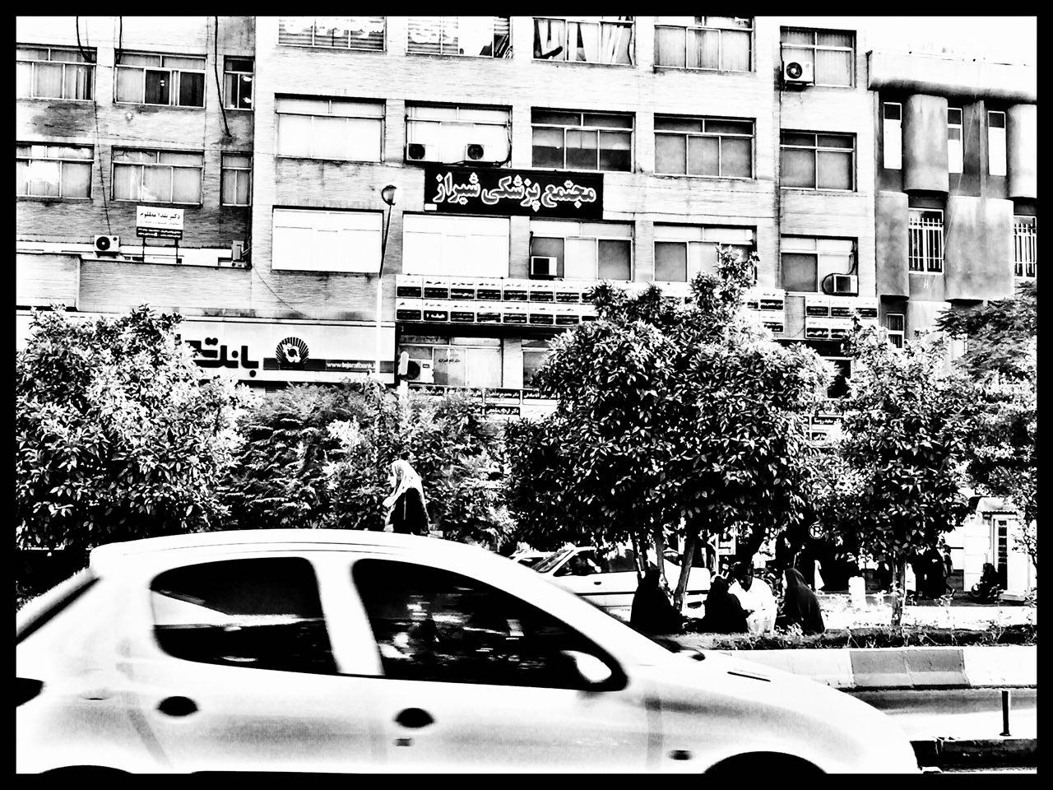
یکی از بسیار صحنه هایی که با عبور از خیابان زند بویژه در نزدیکی های بیمارستان ها دیده می شود انبوه افرادی است که به دلیل غیربومی بودن در جلوی بیمارستان و یا در بلوارها نشسته اند یا در انتظار نوبت های پزشکی یا زمان ملاقات بیماران هستند. حتی شب ها نیز این افراد ترجیح می دهند یا به دلیل هزینه ها و یا به جهت نزدیکی به محیط بستری نزدیکان خود در مجاورت بیمارستان ساکن شوند و شب ها را در چادرهای مسافرتی بگذرانند.

Slide 7
در کنار انبوه مطب ها و کلینیک های پزشکی که در سطح خیابان دیده می‌شوند و تابلوهای مطب های پزشکان تمام سطح چشم انداز خیابان را گرفته‌اند می توان از حضور بانک های فراوانی نشان گرفت که در کنار این مراکز وجود دارند. وجود بانک ها در کنار مراکز درمانی خود نشان از درهم‌تنیدگی بسیار مقوله درمان با مقاصد اقتصادی است.
این امر تا بدان جاست که امروزه برخی از بانک‌ها خود به ایجاد مراکز درمانی دست زده اند.

Slide 8
وجود آمبولانس های حاضر در جلوی بیمارستان ها که یا در حال انتقال بیمار هستند یا آماده برای حضور رساندن به محل های سانحه‌اند، خود بر وقوف هر لحظه و آنیِ تجربه درد حکایت دارد.
آمبولانس ها با سرعت حرکت خود و صدای آژیرهایشان همواره یکی از صحنه‌های پرتکرار در صحنه زندگی این خیابان است؛ آمبولانس ها و اورژانس ها این نکته را نشان می دهند که شخصی در حال تجربه درد است.
آمبولانس ها واسط میان فضای درون بیمارستان با صحنه اجتماعی زندگی هستند.

Slide 9
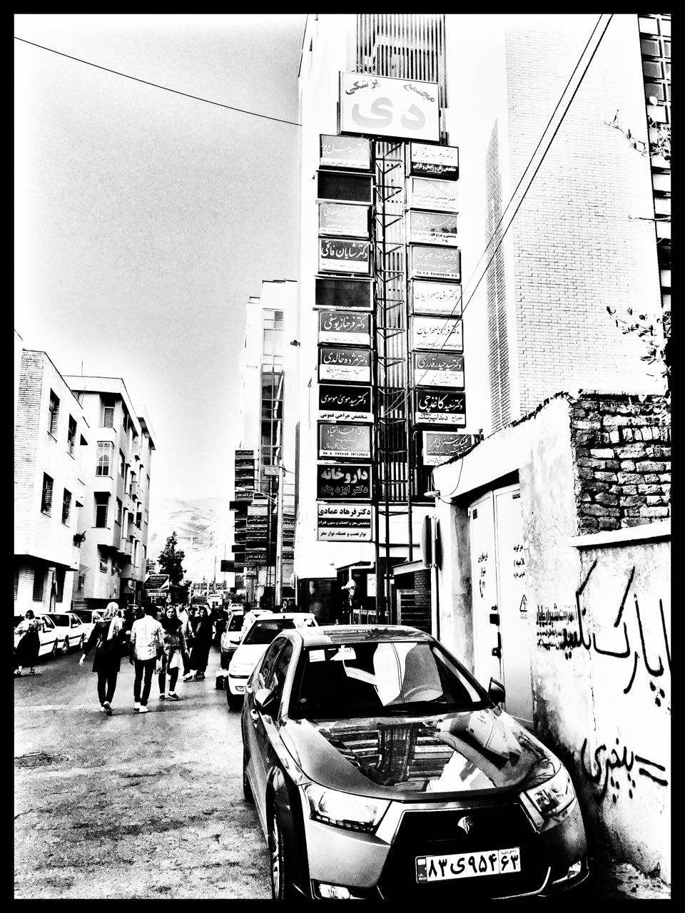
خیابان کریم خان زند را می توان به مثابه خیابان صنفی پزشکان دانست؛ انبوه بی‌شمار مطب های پزشکی باعث شده است هر نوع خدماتی در آن وجود داشته باشد. این امر باعث شده است تا ترافیک خیابان و نیز عابران بسیار زیاد باشد بطوری که یکی از مشکلات ناشی این فضاها تراکم ماشین ها و آدم هاست.
خیابان زند به مثابه یک خیابان اصلی گفتمان پزشکی را در تمامی خیابان های فرعی و کوچه ها نیز گسترده است. بطوری که عمده ساختمان های این منطقه مجتمع های پزشکی است.
در این دو تصویر مجتمع های پزشکی واقع در خیابان ها و کوچه های فرعی را می توان دید.

Slide 10
ترافیک حمل و نقل یکی از عمده ترین مشکلات ناشی از تمرکز فضاهای درمانی موجود در خیابان کریم خان زند است.
تمرکز این فضاها باعث شده است همواره عبور و مرور با مشکلاتی همراه باشد؛ این مشکل تا بدان جاست که افراد سعی می کنند از مسیرهای جایگزین استفاده کنند.
این عوامل باعث می شوند تا افراد تنها به هنگام دریافت خدمات پزشکی به اجبار از این خیابان عبور کنند.

Slide 11
با حرکت به سمت میدان نمازی و پس از گذشتن از بیمارستان فقیهی به ساختمان مرکزی و اداری دانشگاه علوم پزشکی شیراز می رسیم که با نوع معماری خاص خود به یکی از اِلمان‌های شهری این خیابان نیز بدل شده است.
وجود مراکز آموزشی پزشکی در کنار مطب ها نوعی مسیر رشد و بدل شدن یک فرد به پزشک را نشان می دهد. یک فرد در همین دانشگاه درس می خواند و پس از فارغ التحصیلی در همین محدوده به طبابت مشغول می شود. برای او این خیابان مهم ترین فضای شهری زندگی روزمره اش خواهد بود.

Slide 12
توضیح تصویر: پیام های بهداشتی با ارجاع مذهبی نصب شده بر دیواره ساختمان دانشگاه علوم پزشکی.
دیدن پیام های بهداشتی برای افرادی که در حال گذر از خیابان هستند باعث درگیر شدن ذهن آن ها در خلال زندگی روزمره شان به مسائل بهداشتی و توجه به مقوله های درمانی است.

Slide 13
با تراکم هرچه بیشتر و تمرکز مطب های پزشکان در یک محدوده جغرافیایی خاص، شکلی از سردرگمی را برای آدرس‌یابی مطب های موردنظر برای افراد ایجاد می کند؛ افرادی که در حالت های مختلف در میانه خیابان ایستاده اند و در محاصره انبوه نام ها و تابلوها به دنبال نام های آشنای پزشکان خود می‌گردند یکی از صحنه های آشنا است.
با گذر از این خیابان و نیز خیابان هایی که افراد غیربومی در آن ها رفت و آمد دارند یکی از پرتکرارترین صحنه های اجتماعی پرس و جو درباره آدرس ها است که میان افراد شکل می گیرد.
همانگونه که برخی برای چندمین بار مسیرهای آشنای پزشک خود را طی می کنند برخی دیگر همه‌چیز را غریب و خود را بیگانه در محاصره انبوه نشانه ها می بینند.

Slide 14
انبوه نشانه های نوشتاری با خطوط سفید در زمینه های تیره آبی رنگ نشانه پربسامدی در حافظه تصویری افرادی است که همواره و هرروز از این خیابان عبور می کنند.
این گستردگی نوعی به هم ریختگی و آشفتگی در نشانه های بصری را ایجاد می کند که علاوه بر سردرگمی برای یافتن مطب یک دکتر نوعی از اختلال در سیستم دیداری را نیز سبب می شود؛ بطوریکه ذهن در نتیجه یک تکرار بصری خسته می شود: نشانه هایی که در تمام سطوح ساختمان ها را پوشانده اند.

Slide 15
گاه به فرط تکرار از دیده شدن صحنه های پربسامد، ذهن دیگر چیزی نمی بیند.

Slide 16
وجود ساختمان های مرتبط با فرایند درمان مانند مرکز انتقال خون، جمعیت هلال احمر و داروخانه ها باعث شده است که نوعی دریافت سریع به خدمات را فراهم آورد. تمرکز این مراکز در کنار یکدیگر علاوه بر موانعی که ایجاد می‌کند باعث شده است تا افراد برای انجام تمامی مراحل پزشکی از معاینه و آسیب شناسی تا انجام آزمایش ها و انواع گرافی ها تا بستری و فرایند درمان را در همین محدوده فضای شهری طی کنند.
دیدن افرادی که سراسیمه بین این فضاها در حال حرکت هستند با در دست داشتن پرونده های پزشکی نشان از گستردگی تجربه درد و سعی در کاهش و رفع این تجربه حسی است.

Slide 17
گاه در میان انبوه عابران و افرادی که در خیابان دیده می شوند چشم در این گستردگی یک سوژه مشخص را می‌بیند؛ گویی دیگر بدن ها و افراد همگی در این بدن خلاصه می شوند.
در میان عکس های گرفته شده برای من این بدن در تصویر مقابل یک بدن مثالی از ترجمان دیگر بدن ها است(آیکون).

Slide 18
توضیح تصویر: درمانگاه امام رضا واقع در ضلع شمالی میدان نمازی
میدان نمازی را می توان به مثابه یک میدان پزشکی دید. در سه موقعیت جغرافیایی این میدان سه بیمارستان یا درمانگاه مهم شیراز را می توان دید.
این امر به حدی است که از نظر تراکم رفت و آمد عابران و بیماران میدانی بسیار شلوغ را شکل داده است. انبوه افرادی که در جلوی ورودی این مراکز ایستاده اند حرکت برای سایر افرادی که از این مسیر عبور می کنند را دشوار کرده است.

Slide 19
توضیح تصویر: درمانگاه امام رضا از زاویه درون میدان نمازی
ترافیک زیاد وسائط نقلیه در سطح میدان و خیابان و نیز عابران پیاده باعث شده است بسیاری از افراد برای رفت و آمدهایشان مسیر خیابان را انتخاب کنند.

Slide 20
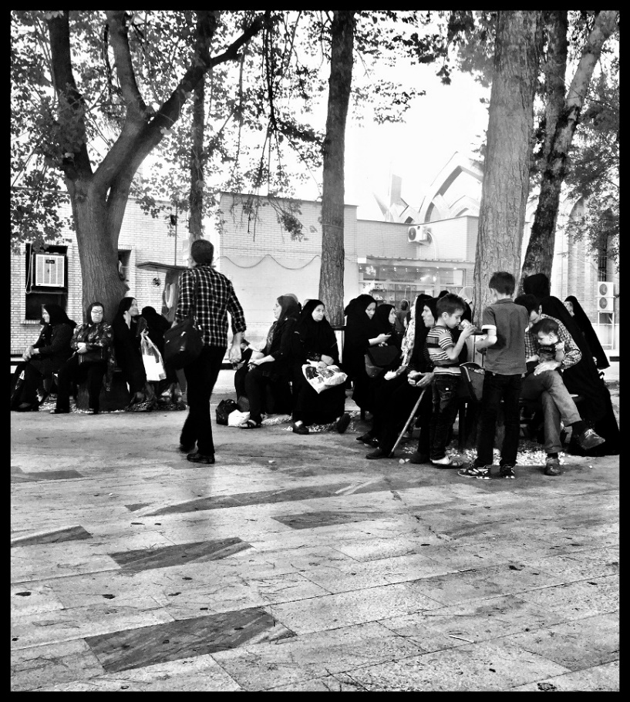
توضیح تصویر: ورودی درمانگاه شهید مطهری واقع در ضلع شمال غربی میدان نمازی
همانگونه که برخی بدان ها در انتظار نشسته اند، بدن های دیگر در نوعی سراسیمگی در حال حرکت‌اند. بدن های نشسته در درون، نوعی آشوب ترجمانی درد را حمل می کنند که در چهره هاشان هویدا می‌شود؛ همین آشوب برای رهگذارن در قالب گام های بلند و سرآسیمه بیان می شود.

Slide 21
بدن های رنجور رویِ دیگری از زندگی را نشان می دهند، اگر مراکز خرید ترجمان خوشی ها و کسب لذت ها است، صحنه های بیمارستانی در خیابان‌ها سویه ناآرام و ناخوش زندگی است.

Slide 22
توضیح تصویر: ورودی بیمارستان نمازی واقع در ضلع غربی میدان نمازی
بیمارستان نمازی یکی از مهم ترین و قدیمی ترین بیمارستان شیراز است. گستردگی و وسعت این بیمارستان به حدی است که می توان آن را یک شهرک بیمارستانی دانست. در تصویر وجود ون‌های آماده برای انتقال بیماران و افراد به درون بیمارستان نشان دهنده این وسعت فضایی است.

Slide 23
ایستگاه مترو نمازی را می توان ایستگاه بیماران و بدن‌های رنجور دانست.
به دلیل تمرکز مراکز درمانی در این بیمارستان عمده افرادی که از طریق مترو به این ایستگاه می آیند افرادی هستند که به دنبال دریافت خدمات پزشکی‌اند.
نام‌بخشی به یک میدان یا یک ایستگاه به نام یک بیمارستان(و البته شخص محمد نمازی؛ از وقف کنندگان بسیاری از مراکز درمانی و آموزشی شیراز) نشان از هویت‌یابی این میدان و این جغرافیای شخصی از طریق ارجاع به نام بیمارستان است.
برای همگی شهروندان و بسیاری از افراد غیربومی نام میدان نمازی با تصویر بیمارستان نمازی گره خورده است.

Slide 24
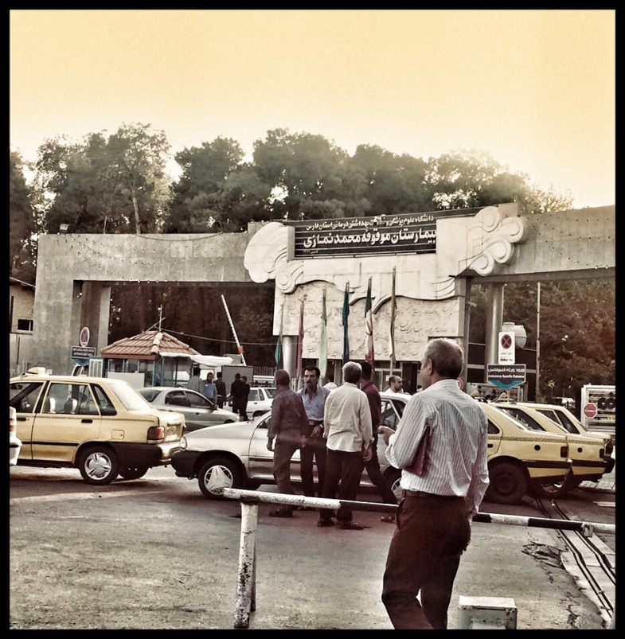
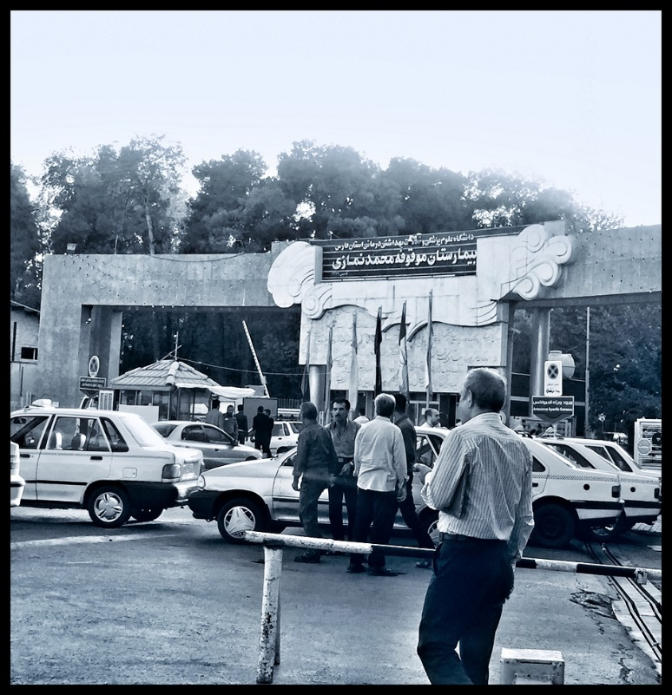
دیدن یک تصویر در صحنه زندگی روزمره می تواند برداشت های متفاوتی را ایجاد کند:
یک صحنه می تواند برای یک فرد عادی که تنها در حال عبور است تصویری مانند تصویر میانی را داشته باشد؛ تصویری چون دیگر تصویرها.
اما همین صحنه می تواند برای یک مردم نگار چیزی شبیه به تصویر سمت راست باشد؛ او ترجمان بدن ها را می بیند.
اما برای شخصی که خود بیمار است تصویر می تواند چیزی شبیه به تصویر سمت چپ باشد؛ او خود رنجوری بدن ها را از طریق اندام های حسی اش درک می کند.

Slide 25
توضیح تصویر: یکی از چندین ساختمان های موجود در بیمارستان نمازی.
بیمارستان نمازی برای من بیشتر نوعی چشم‌انداز تجربه زیسته از مرگ است. کمتر کسی است که در شیراز به هر دلیلی به این بیمارستان حداقل یک بار رفت و آمد نداشته باشد. برای من علاوه بر تجربه های شخصی مرتبط با بدن که در قالب معاینات و آزمایش ها وجود داشته است، یادآور صحنه های مرگ نزدیک ترین اشخاص و یا بستری شدن آنها است.
برای من دیدن بیمارستان یادآور صحنه های ناخوشی بستری شدن پدرم یا مرگ مادرم است؛ برای همین در زندگی روزمره سعی می‌کنم از گذر از میدان نمازی و دیدن صحنه بیمارستان اجتناب کنم.

Slide 26
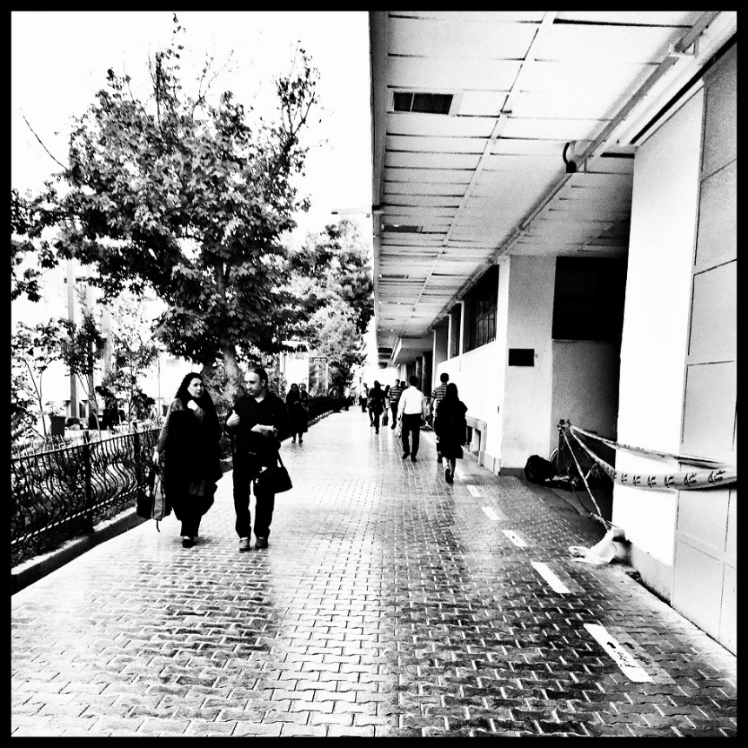
گذر از بخش های مختلف مجموعه بیمارستان های مرکز درمانی نمازی، بیشتر شبیه به ورود و پرسه زنی در یک شهر بیمارستانی است؛ شهری که همگی افرادی که در آن حضور دارند همگی با مقوله درد، درمان و پزشکی ارتباط دارند؛ یا پزشک و پرستار، یا کارمندان بخش های مختلف، همراهان بیمار یا خود بیمار هستند.
این بیمارستان به دلیل وسعت قابل بررسی اش می تواند خود یک میدان مطالعاتی مستقل برای انجام مطالعات مردم نگاری باشد.

